Slide 1
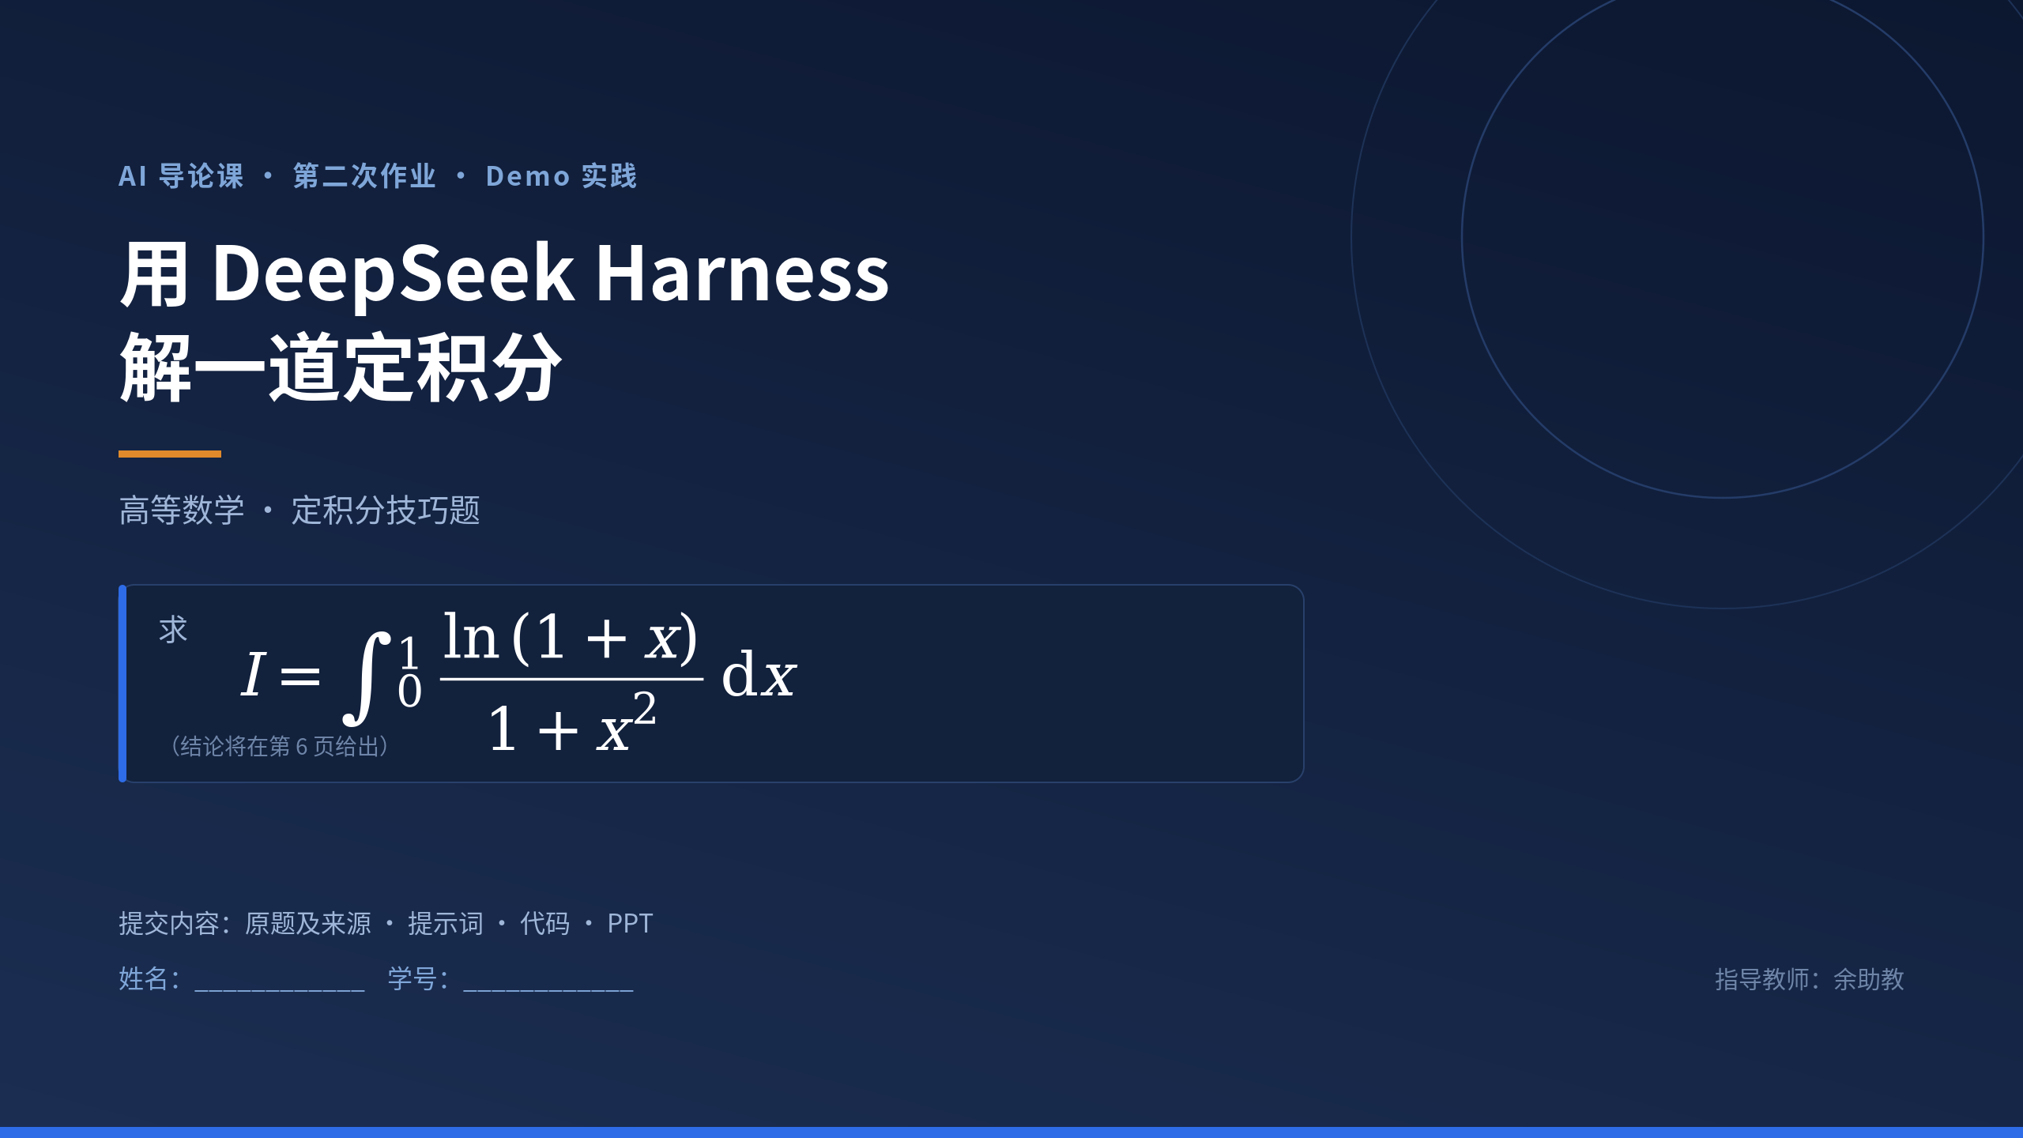
Notes:
开场。这道题是高等数学定积分里的经典技巧题。
本次 Demo 的目标不只是算出答案，而是展示 DeepSeek Harness 如何在三条独立路线上求解，并用代码把结论验证到机器精度。
封面上的姓名学号请在提交前填好。

Slide 2
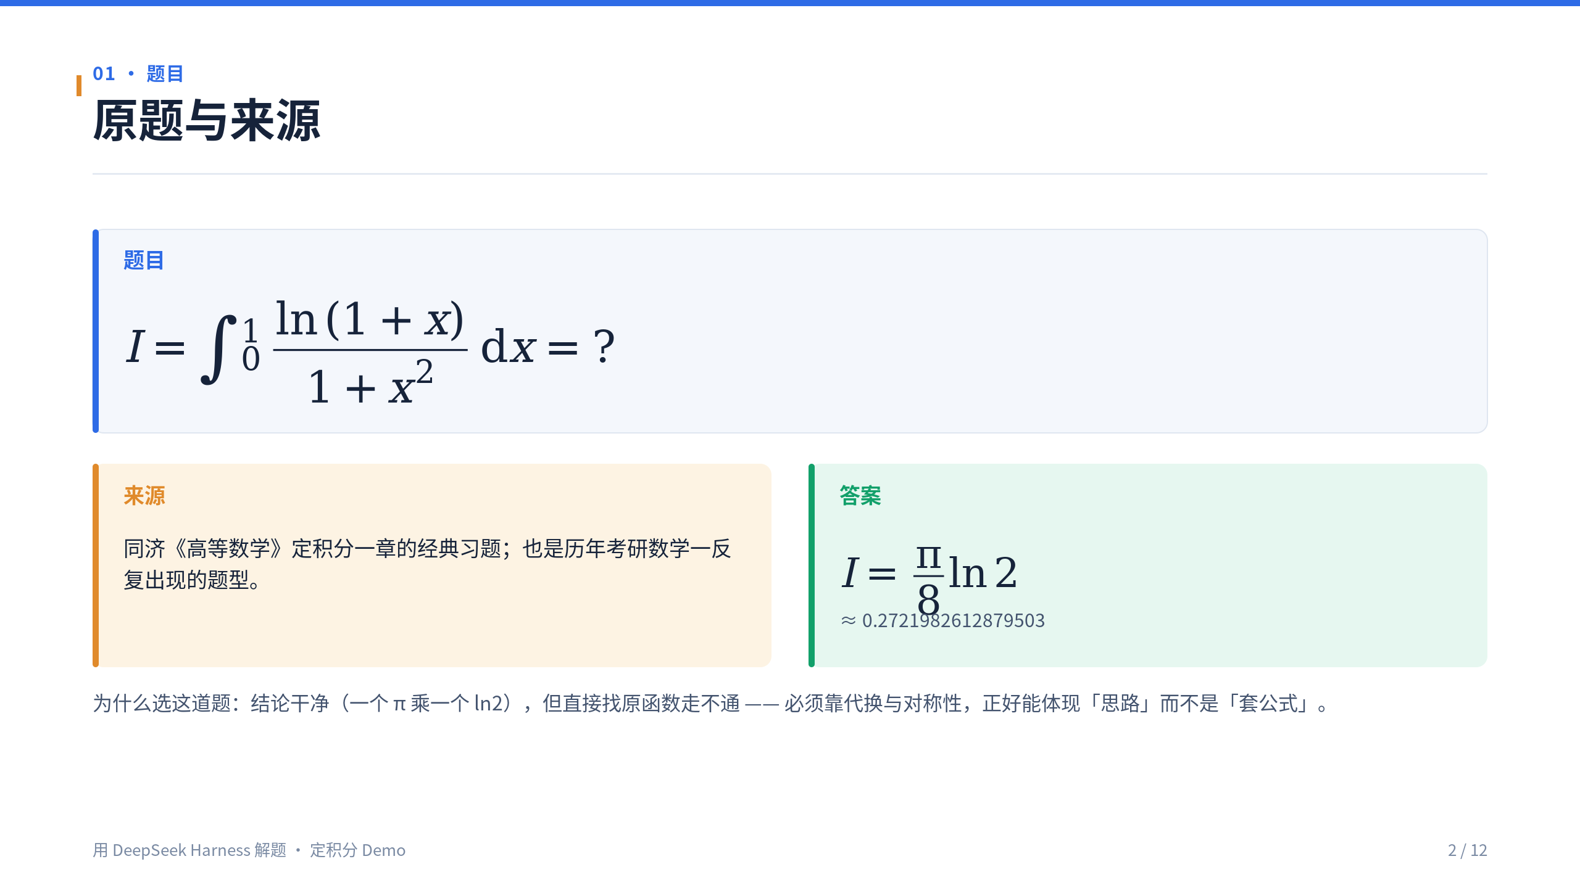
Notes:
原题：求 ln(1+x)/(1+x²) 在 0 到 1 上的定积分。
它出自同济《高等数学》定积分一章，也是考研数学一的常见题型。
选它的理由：这个被积函数没有初等原函数，硬凑原函数是做不出来的，必须用代换和对称性。
答案是 (π/8)·ln2，约等于 0.2721982612879503。

Slide 3
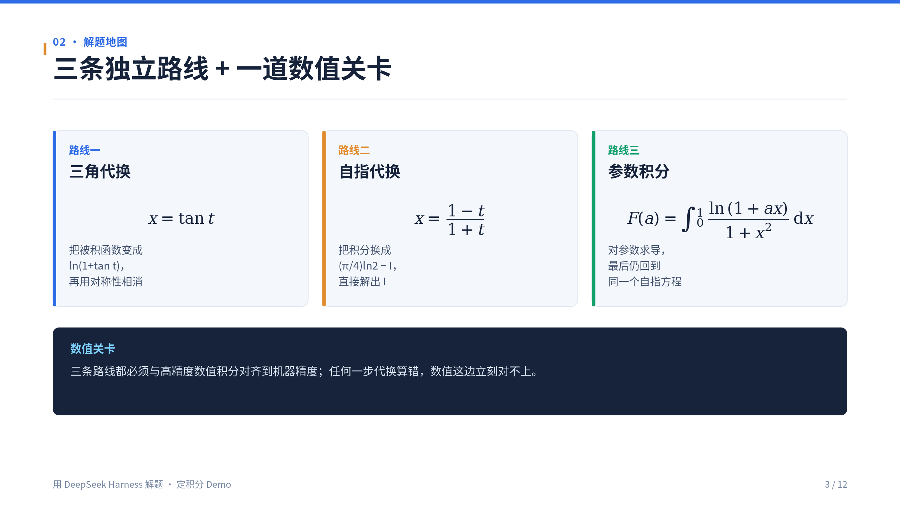
Notes:
解题地图。三条互不依赖的解析路线：
路线一用三角代换 x=tan t，把问题变成 ln(1+tan t) 的积分，再利用 cos 的对称性让两项相消。
路线二用自指代换 x=(1−t)/(1+t)，把 I 换成 (π/4)ln2 − I，解一个一元一次方程就出来了，最干净。
路线三对参数 a 求导，虽然绕，但能说明这类题的统一结构。
最后所有结论都要过高精度数值积分这一关。

Slide 4
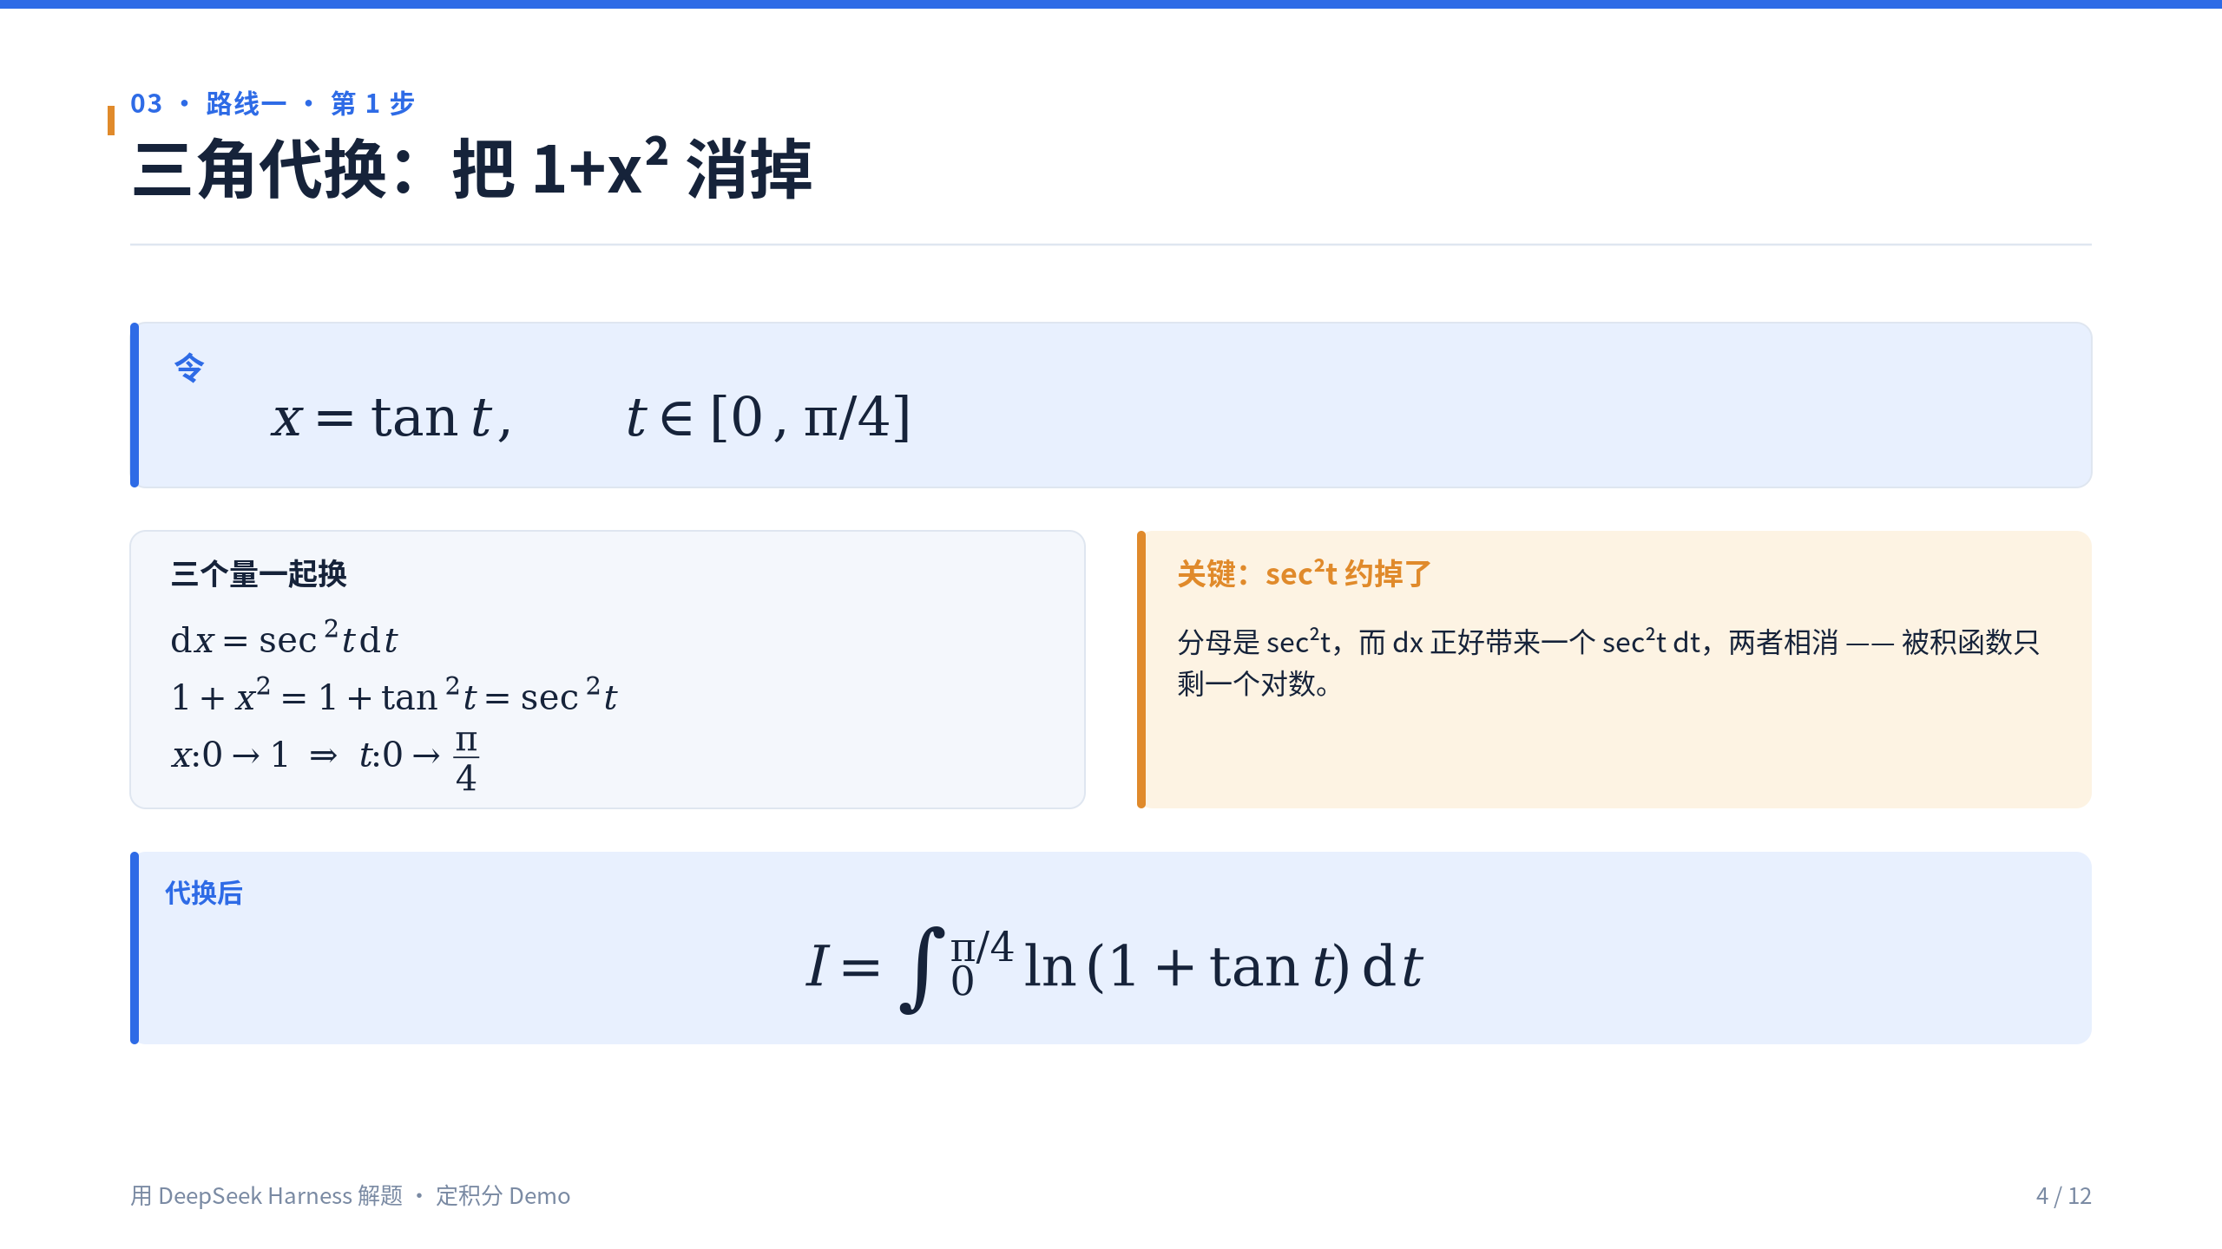
Notes:
路线一第一步。令 x = tan t。
这里的关键是：dx = sec²t dt，而分母 1+x² 也正好等于 sec²t，两个 sec²t 直接约掉，被积函数就只剩 ln(1+tan t)。
积分限从 x 的 0→1 变成 t 的 0→π/4。

Slide 5
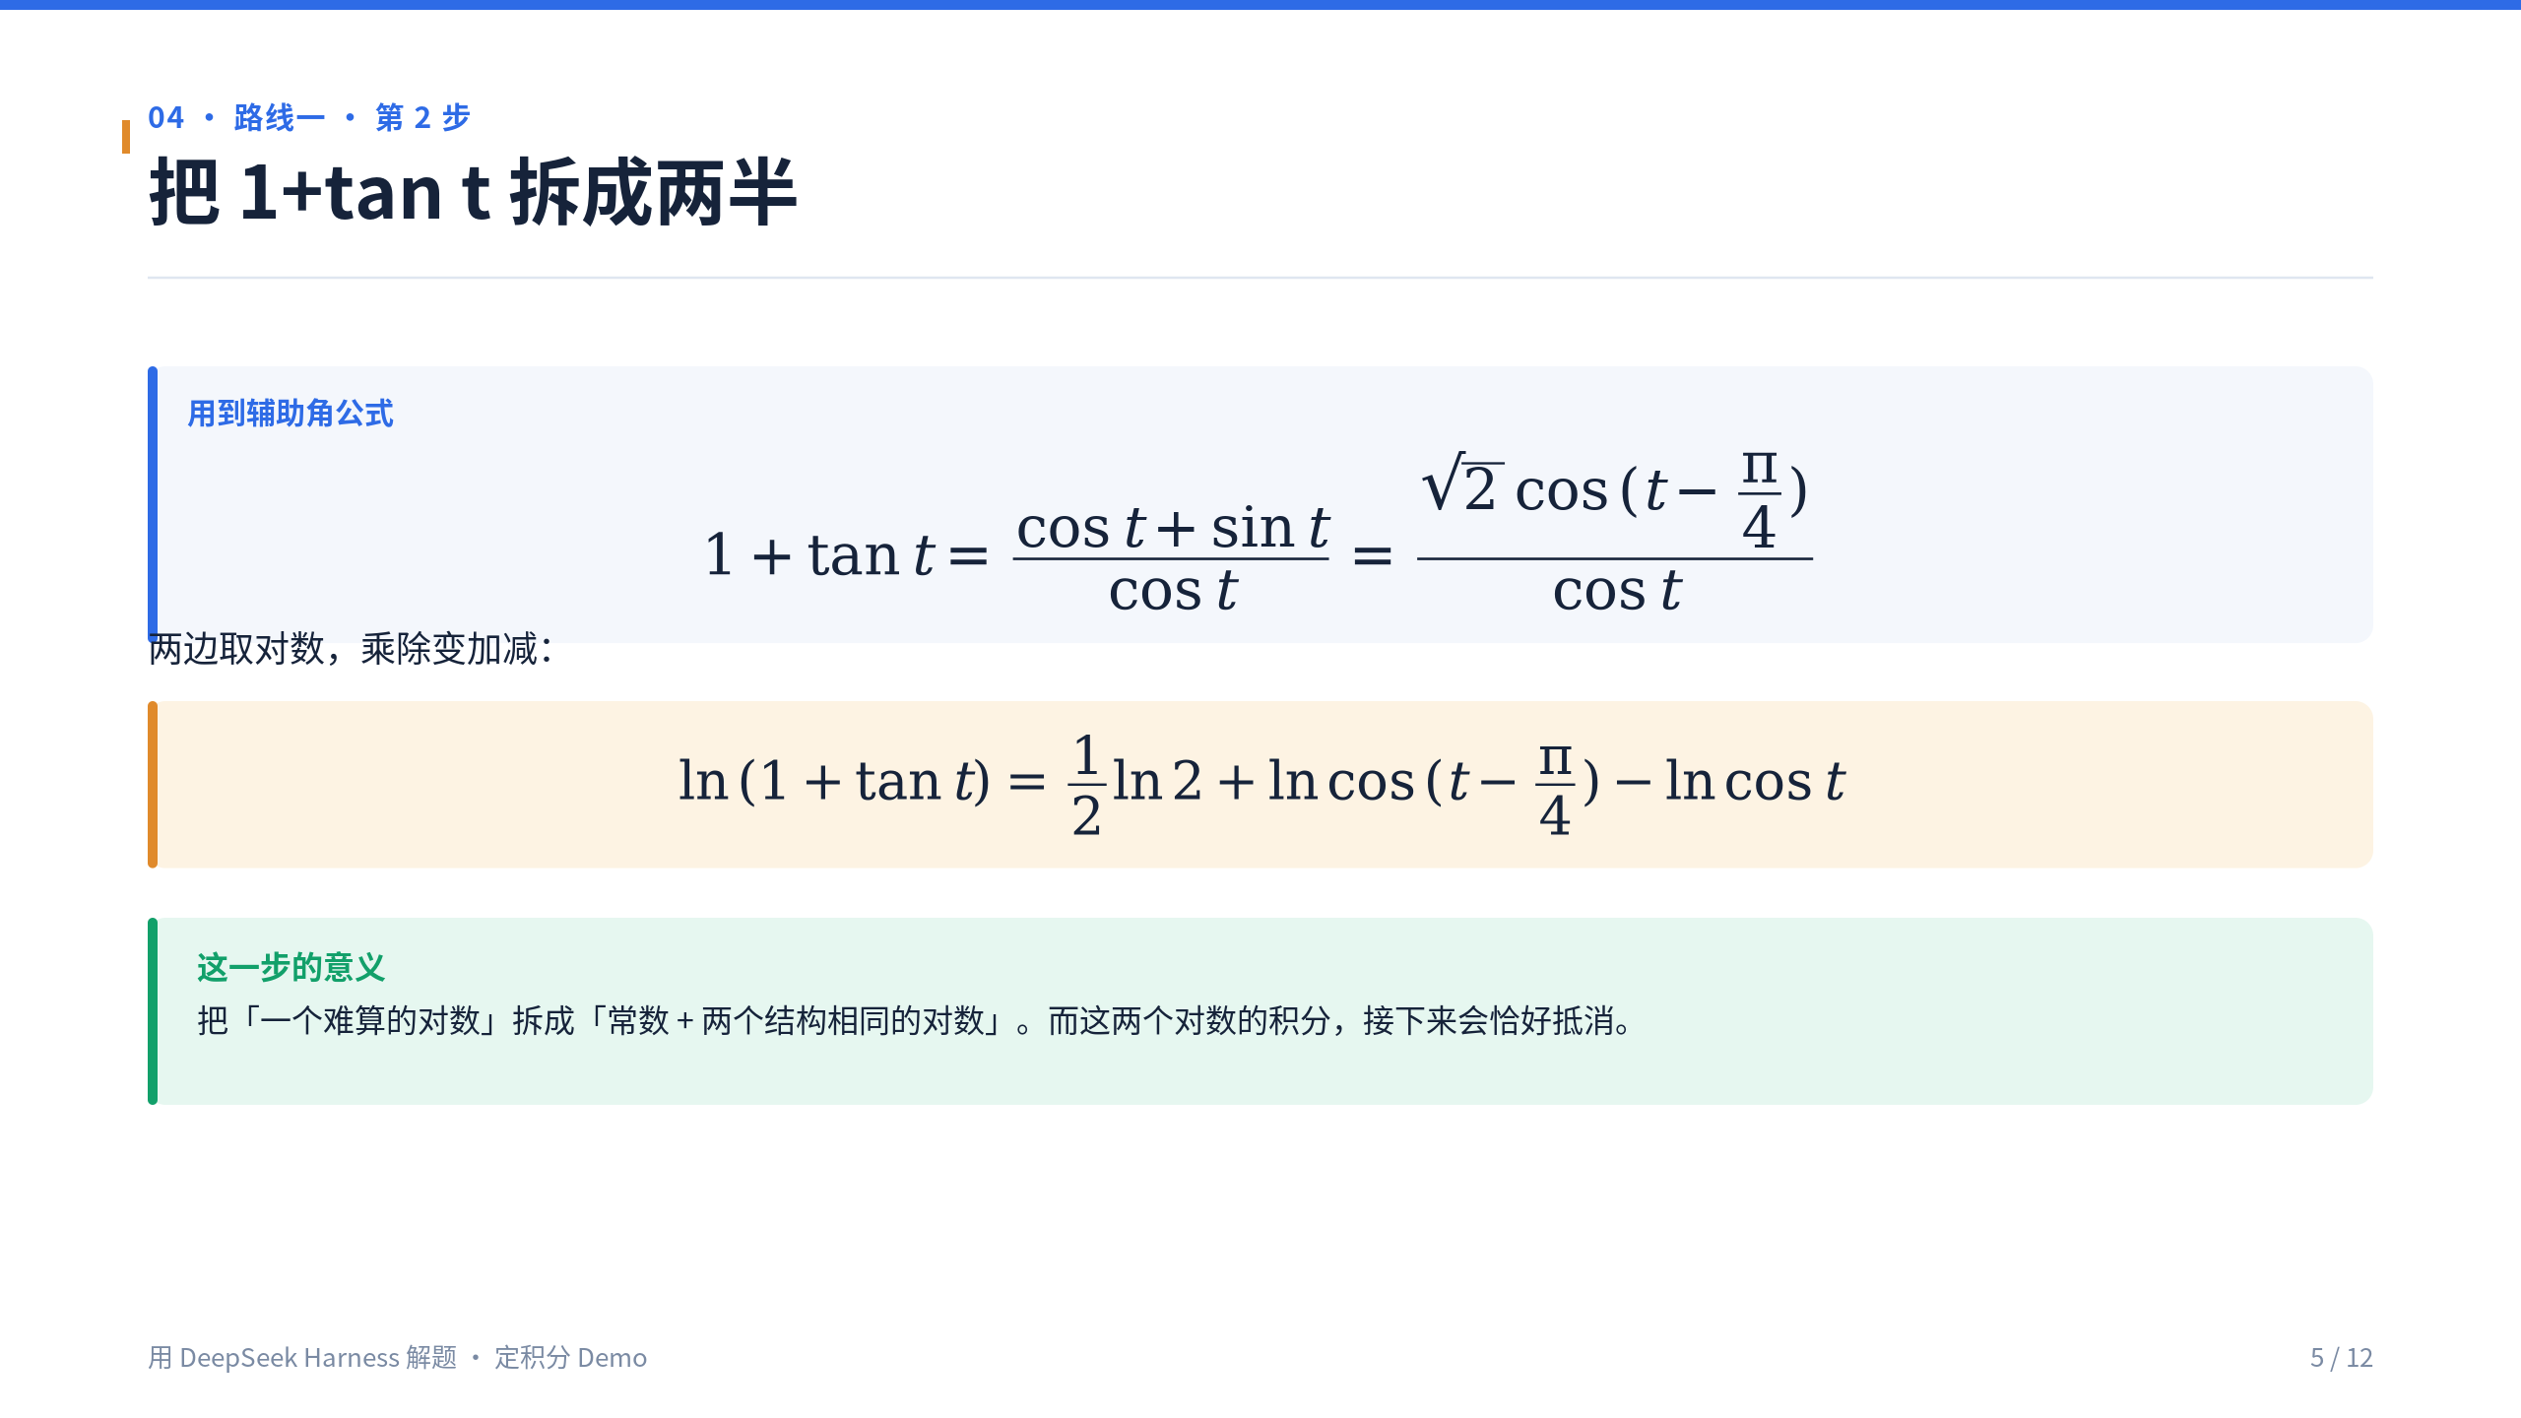
Notes:
路线一第二步。用辅助角公式把 1+tan t 写成 √2·cos(t−π/4)/cos t。
再取对数，除法变减法，于是 ln(1+tan t) 拆成了三项：
常数 ½ln2、加上 ln cos(t−π/4)、减去 ln cos t。
注意后两项的结构完全一样，只是自变量差了一个 π/4 —— 这正是它们会相消的原因。

Slide 6
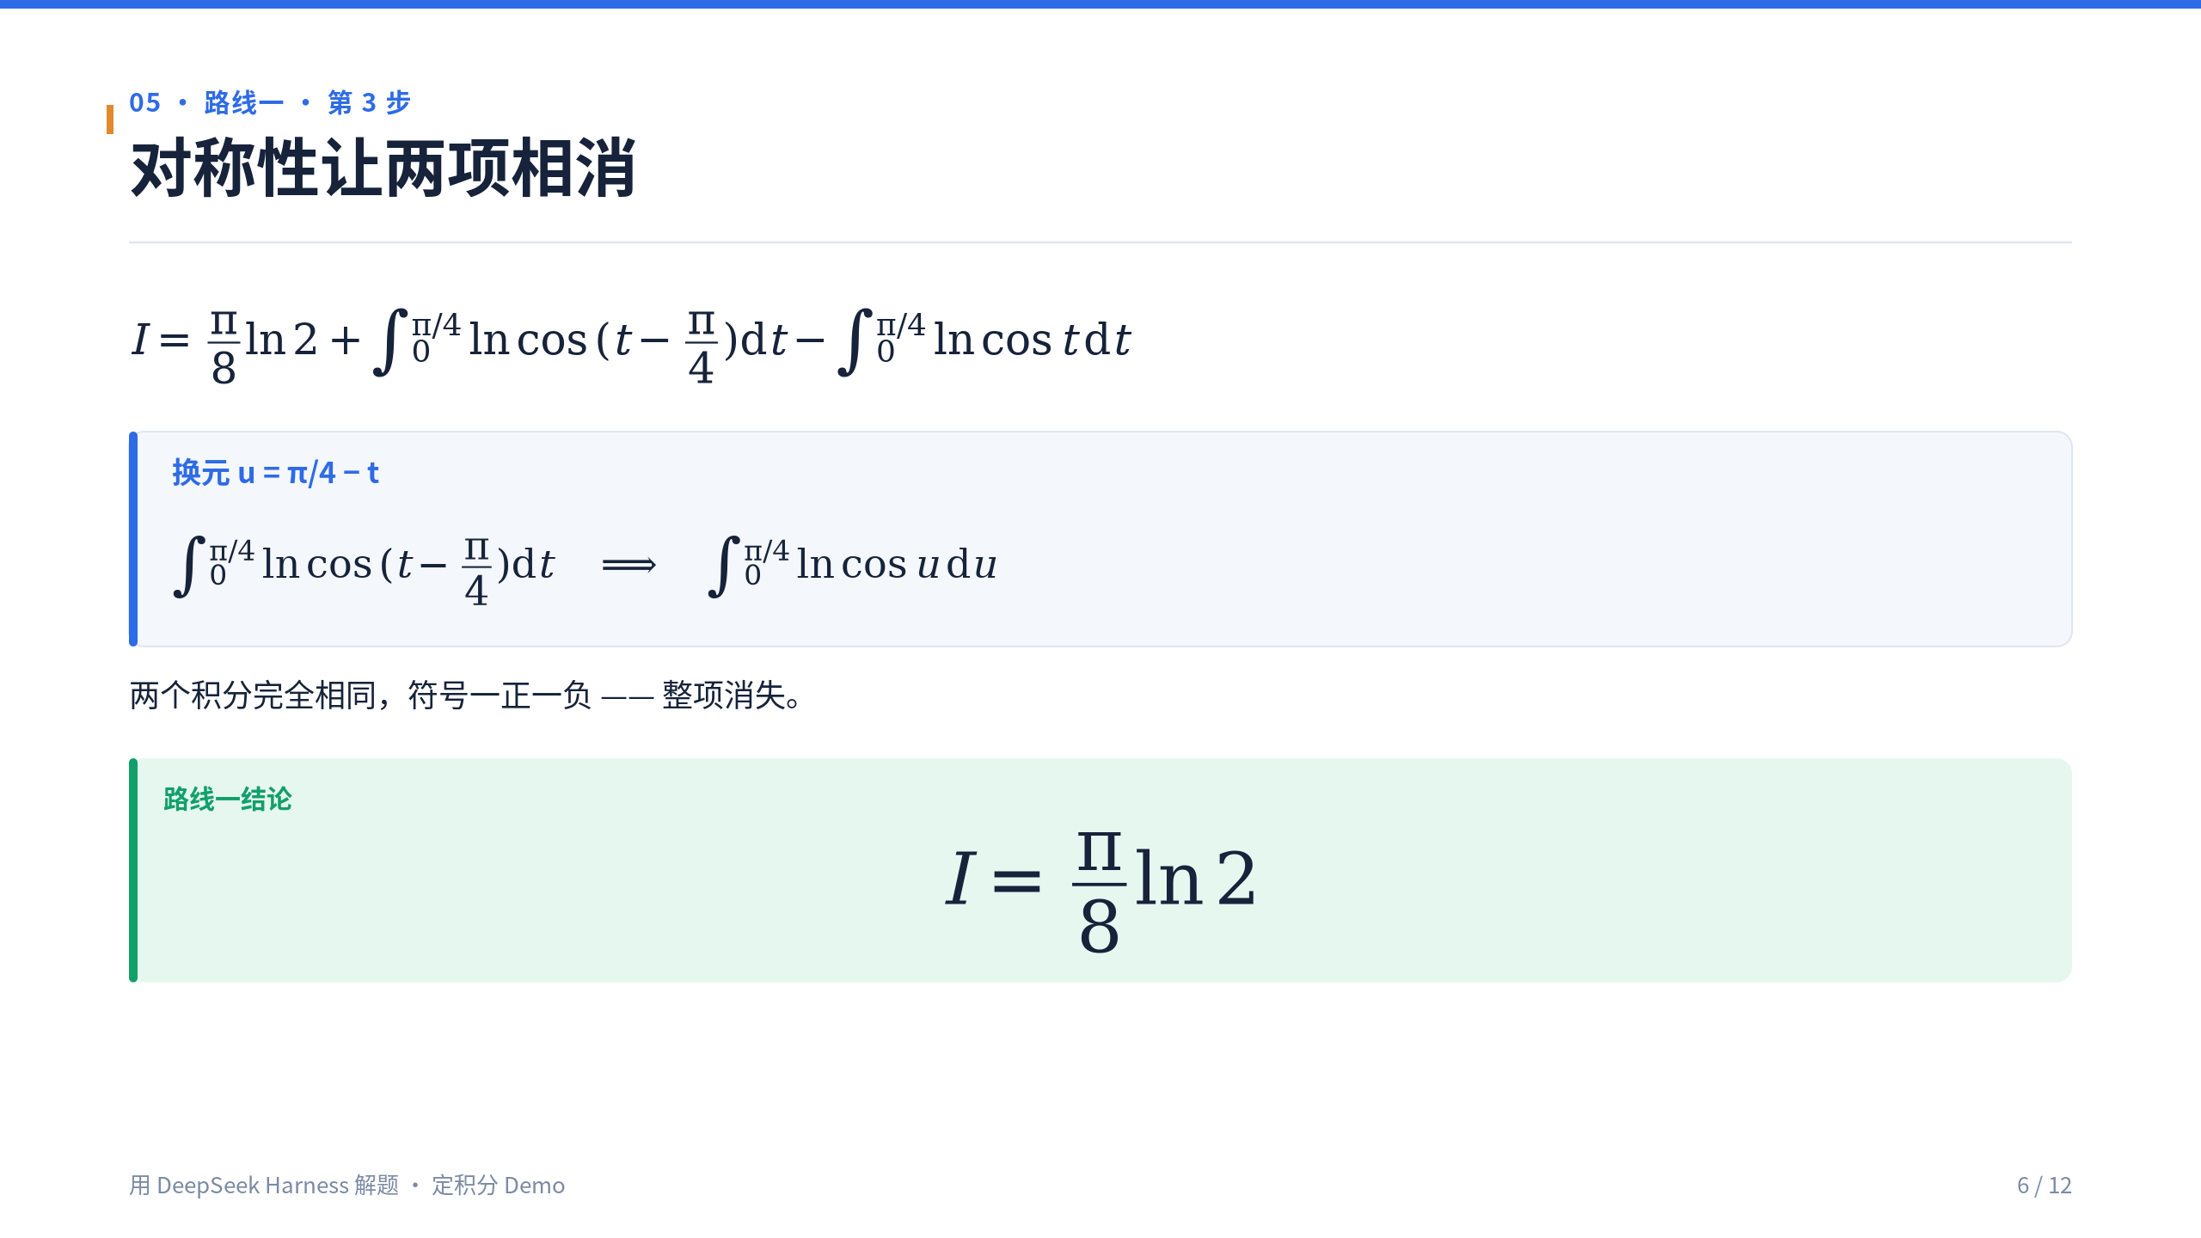
Notes:
路线一第三步，也是最关键的一步。
把上一步的结果代回积分，得到三项。
对第二项做换元 u = π/4 − t，会发现它和第三项一模一样，一正一负正好抵消。
剩下的就是常数项 ½ln2 乘以区间长度 π/4，等于 (π/8)ln2。
这个「对称抵消」是整道题的题眼。

Slide 7
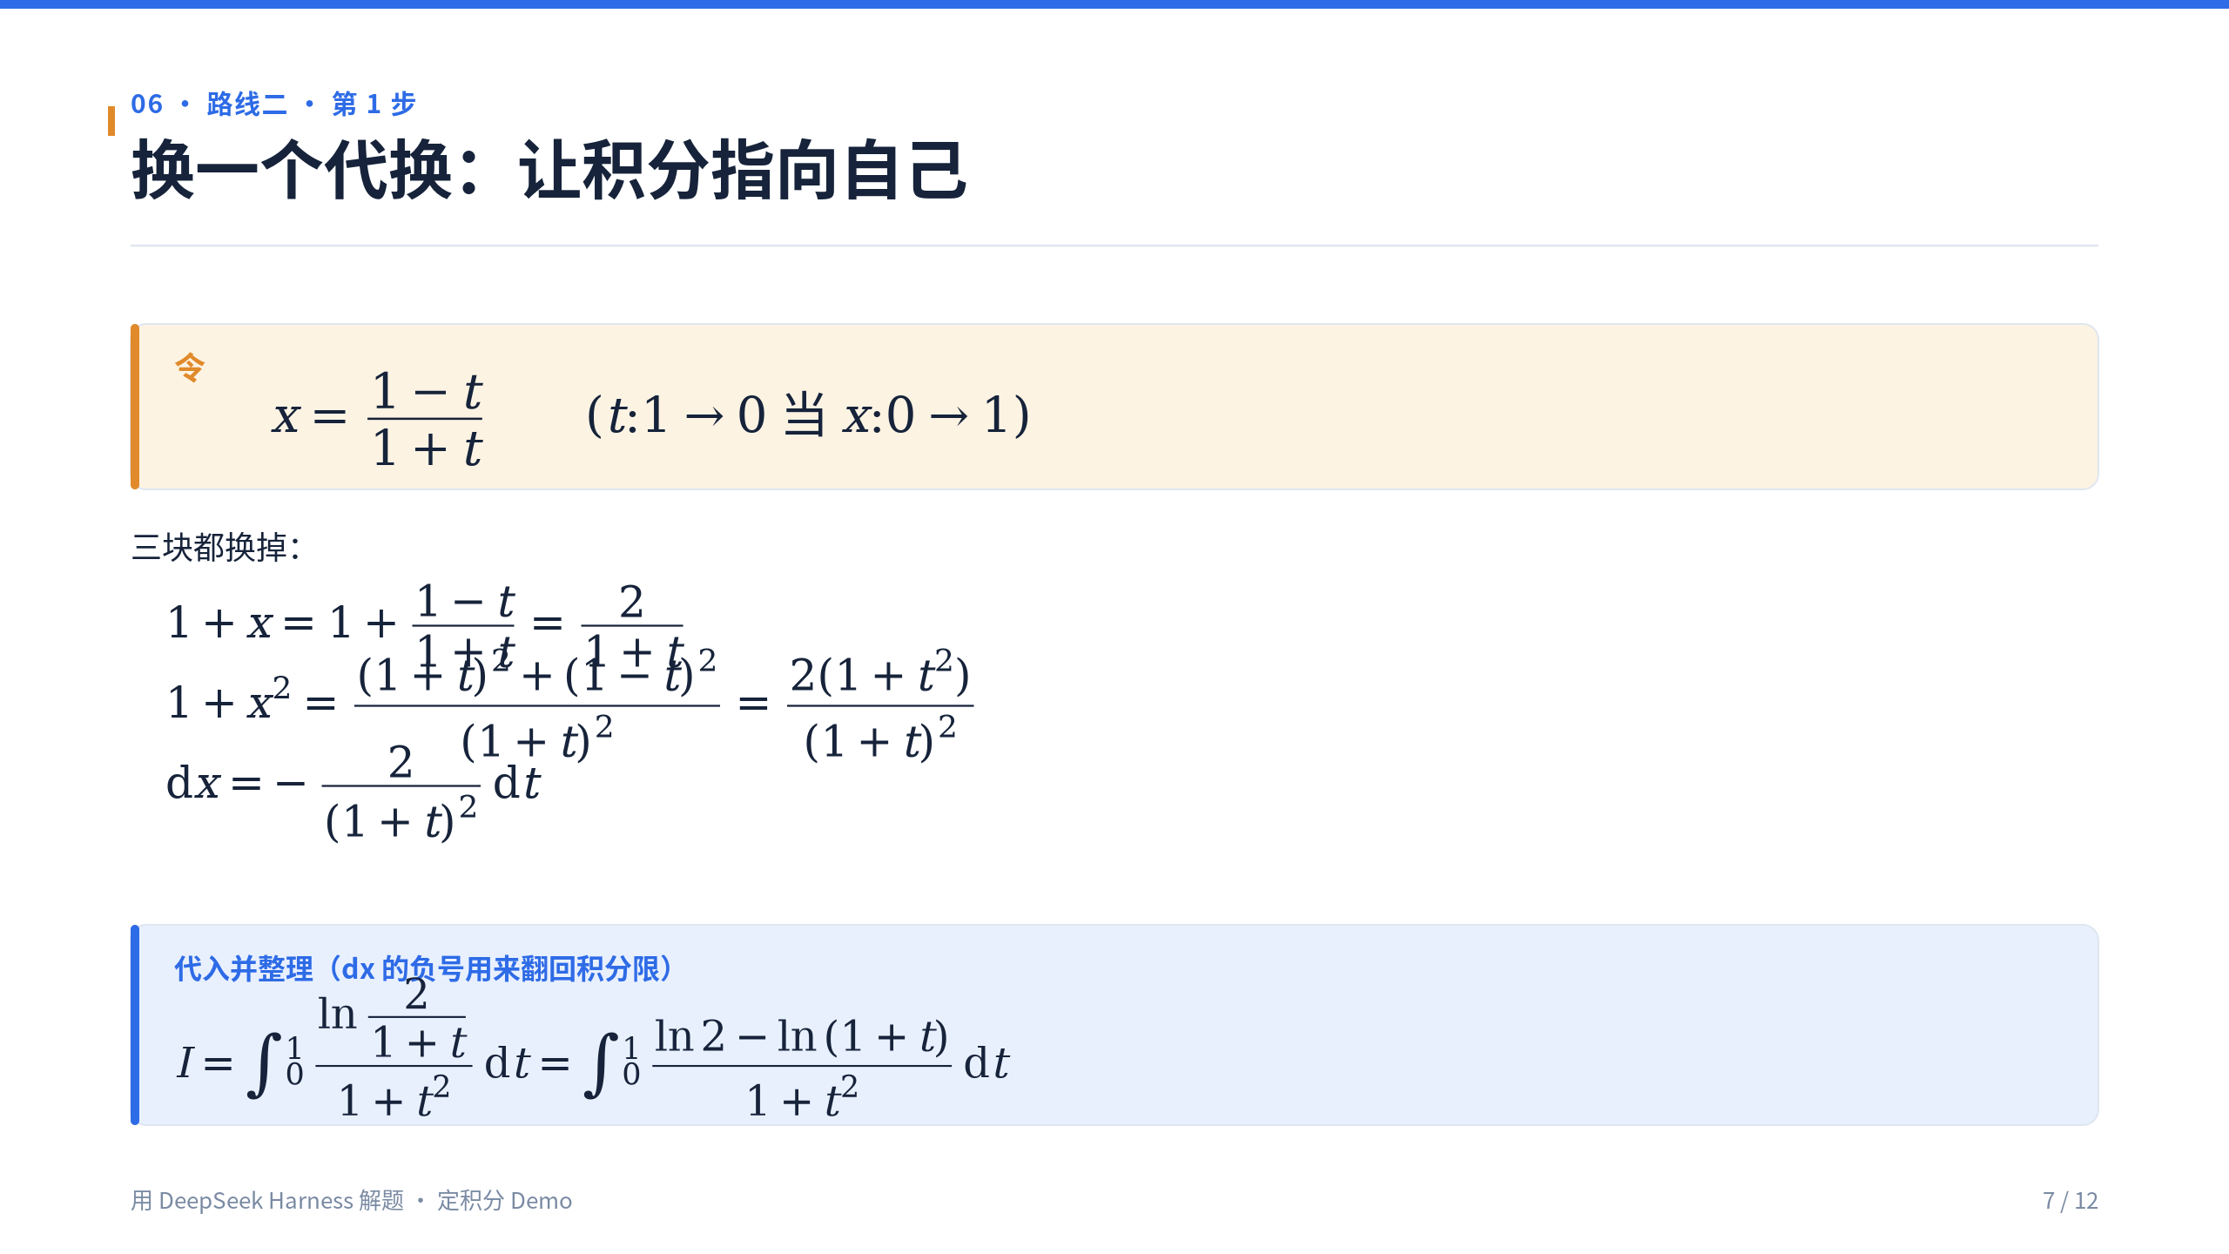
Notes:
路线二。这次令 x = (1−t)/(1+t)。
这个代换看起来更复杂，但它的妙处在于：换完之后积分区间还是 0 到 1，而被积函数里的 ln(1+x) 变成了 ln2 − ln(1+t)。
注意 dx 带来的负号，正好把积分限从 1→0 翻回 0→1。

Slide 8
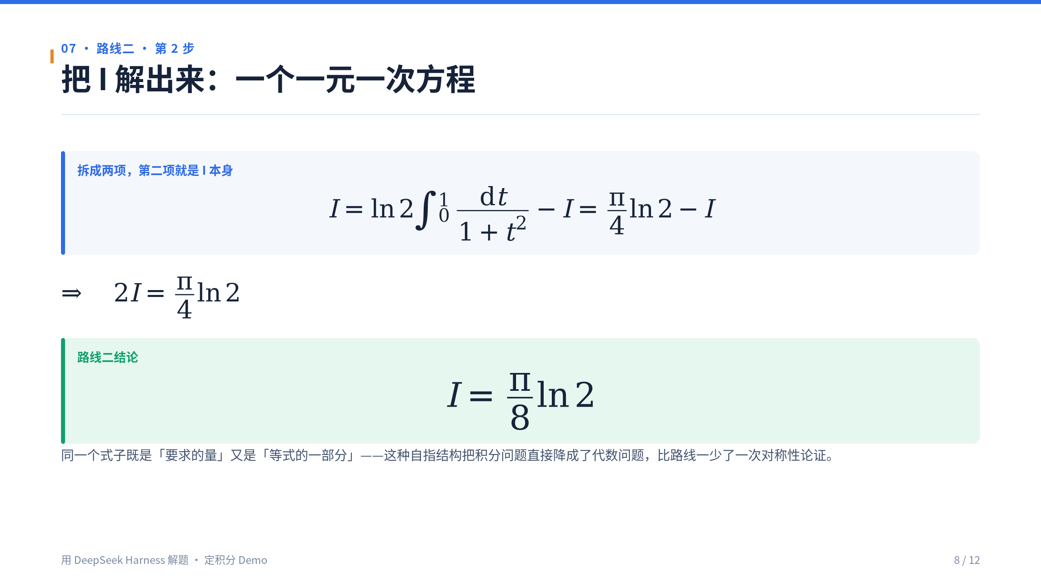
Notes:
路线二第二步。
换完之后，积分被拆成两项：第一项是 ln2 乘以 dt/(1+t²) 在 0 到 1 上的积分，这个积分等于 π/4；第二项就是 I 自己。
于是得到 I = (π/4)ln2 − I，一个关于 I 的一元一次方程，解得 2I = (π/4)ln2，I = (π/8)ln2。
这条路线最优雅：不需要任何对称性论证。

Slide 9
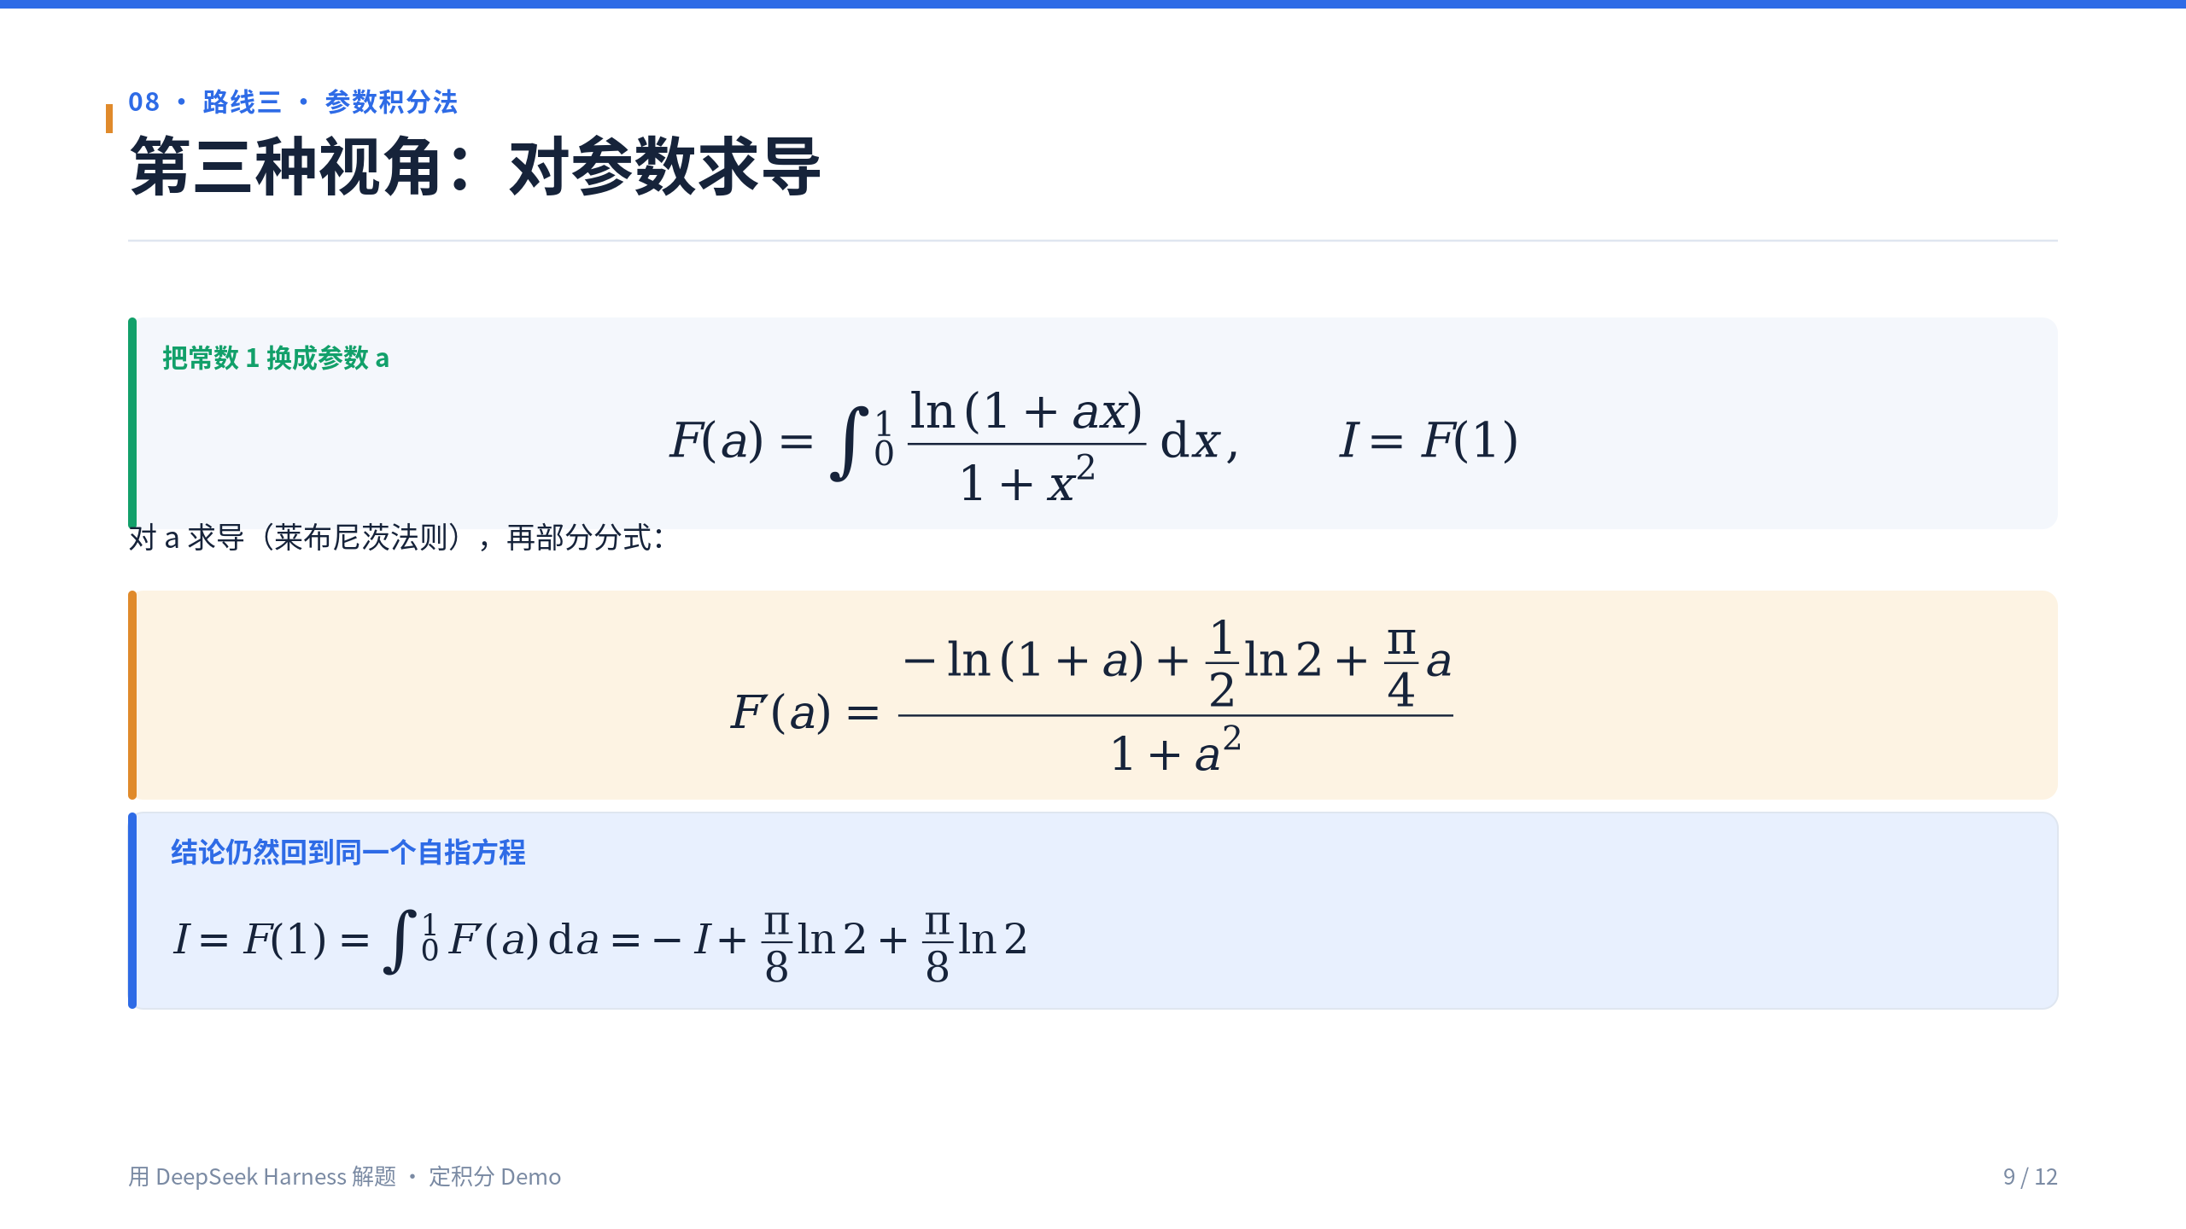
Notes:
路线三是参数积分法，也叫费曼技巧。
把被积函数里的常数 1 换成一个参数 a，定义 F(a)。
对 a 求导之后，积分变得容易算，做完部分分式就得到 F'(a) 的表达式。
再对 a 从 0 到 1 积分，注意右边又会冒出 −I，于是再次得到自指方程，解出同样的结果。
三条路线殊途同归，这本身就是结论正确的强证据。

Slide 10
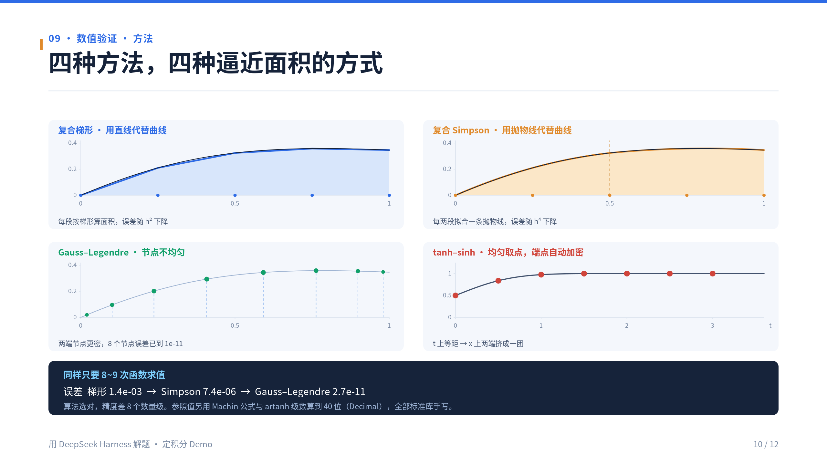
Notes:
数值验证的方法，这一页全是图。
左上：复合梯形，把曲线换成四段直线，用梯形面积求和，误差随 h 平方下降。能明显看到折线的拐点处离开了真实曲线。
右上：复合 Simpson，每两段用一条抛物线拟合，误差随 h 四次方下降，近似曲线已经几乎贴住真实曲线。
左下：Gauss–Legendre，节点不等距、两端更密，圆点大小表示权重，8 个节点误差就到了 1e-11。
右下：tanh–sinh，在 t 上等距取点，映射回 x 后会自动在两端挤成一团，所以对付端点奇性特别稳。
底部是重点：同样只要 8~9 次函数求值，误差从 1e-3 一路降到 1e-11，差了 8 个数量级 —— 这就是选对算法的价值。

Slide 11
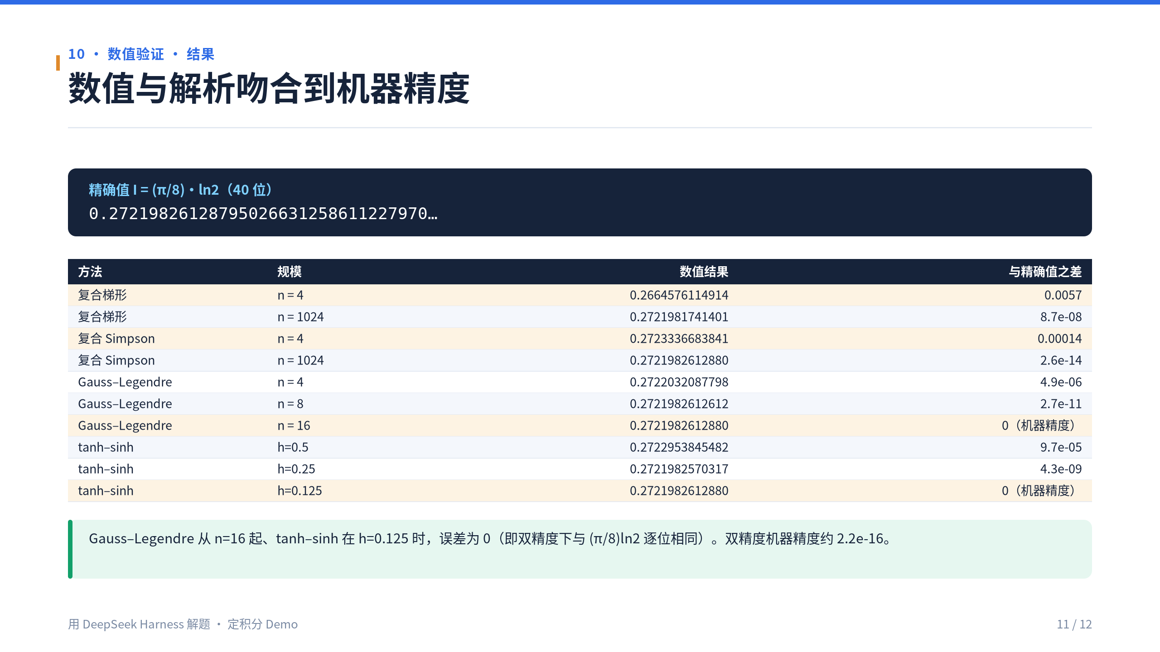
Notes:
数值结果。表格里是各方法在不同规模下的计算结果和误差。
可以看到梯形法的误差按 2 阶下降，Simpson 按 4 阶下降，而 Gauss–Legendre 从 n=16 开始误差就是 0 —— 也就是双精度下与解析值逐位相同。
双精度的机器精度大约是 2.2e-16，所以这个吻合程度已经是极限了。

Slide 12
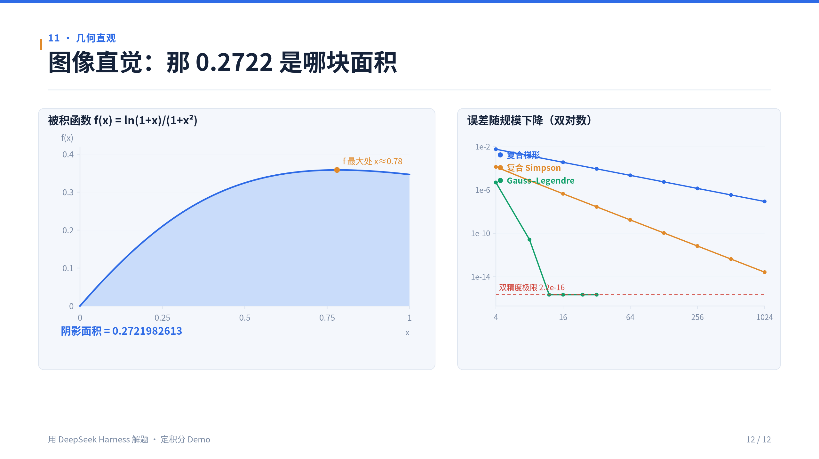
Notes:
左边是几何直观：曲线 f(x) = ln(1+x)/(1+x²) 在 0 到 1 之间与 x 轴围出的面积，就是我们要算的积分，约 0.2722。
右边是收敛曲线，横轴是分点数的对数，纵轴是误差的对数。
在双对数坐标下，梯形法的斜率对应 2 阶，Simpson 对应 4 阶，所以两条线是平行的直线；而 Gauss–Legendre 一路掉到双精度极限。
红色虚线是双精度机器精度 2.2e-16，再往下已经没有意义了。

